Slide 1
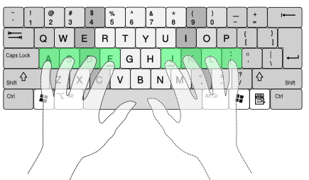
Posicionamento e Teclas Básicas

Slide 2
Posicionamento e Teclas Básicas
q w e r t y u i o p

Slide 3
Posicionamento e Teclas Básicas
a s d f g h j k l ç

Slide 4
Posicionamento e Teclas Básicas
z x c v b n m

Slide 5
Posicionamento e Teclas Básicas
O céu às 17h;
Eu, mamãe e você;

Slide 6
Acentuação e Cedilha (´ ` ^ ~ ç)
É fácil tomar café às manhãs.
O avô gosta de feijão com pão.
A baía e o açaí são do Brasil.

Slide 7
Acentuação e Cedilha (´ ` ^ ~ ç)
maçã, açúcar, ônibus,
incrível, café, violão.

Slide 8
Pontuação e Caracteres Especiais (. , ; : ! ? - )
Onde está você? Estou esperando há 10 minutos!
Atenção: amanhã haverá prova de Matemática.
Olá, como vai? Tudo bem, obrigado!

Slide 9
Caracteres Numéricos e Atalhos (1234567890 / AltGr / Shift)
"Digite rápido e sem erros!", disse o professor

Slide 10
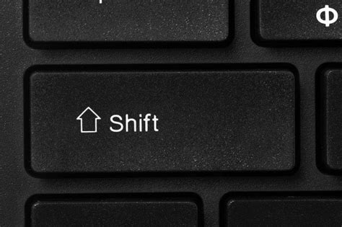
Caracteres Numéricos e Atalhos (1234567890 / AltGr / Shift)
R$ 150,00 – 20% de desconto!
Caminho do arquivo: C:\Usuários\Aluno\Downloads
@ # $ % & * ( ) _ + = { } [ ]

Slide 11
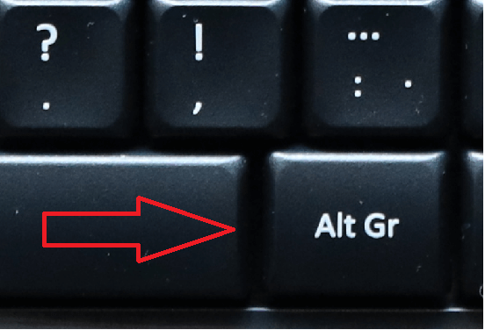
Caracteres Numéricos e Atalhos (1234567890 / AltGr / Shift)
2¹ 2² 2³
£ ¢ ¬ ¢ ¬ § ª º °

Slide 12
Frase Longas
A prática leva à perfeição. Quanto mais você digitar, mais rápido ficará!

Slide 13
Parágrafo
"A digitação rápida e precisa é uma habilidade essencial no mundo digital. Treinar diariamente ajuda a ganhar fluidez e eficiência no teclado!"

Slide 14
Textos para digitação
Informática

Slide 15
Hardware é a parte física do computador — tudo o que podemos ver e tocar: monitor, teclado, mouse, placa-mãe, HD, memória RAM, cabos e muito mais. Sem hardware, o computador simplesmente não funciona.
Atenção: hardware ≠ software. O hardware é o "corpo"; o software, a "mente". Um depende do outro para funcionar corretamente.

Slide 16
Software é a parte lógica do computador - os programas, aplicativos e sistemas que controlam tudo o que acontece. Sem software, o hardware seria inútil, como um rádio sem sinal ou um carro sem motor.
O sistema operacional (como o Windows) é um tipo de software. Outros exemplos: navegadores, editores de texto, planilhas eletrônicas, jogos, antivírus e até calculadoras digitais.

Slide 17
O sistema operacional (ou S.O.) é o software principal do computador. Ele faz a ponte entre o hardware e os programas, permitindo que tudo funcione de forma organizada, segura e eficiente.
O S.O. controla processos, memória, segurança, dispositivos de entrada e saída, além de oferecer uma interface gráfica com janelas, ícones e menus interativos.

Slide 18
O macOS é o sistema operacional desenvolvido pela Apple para os computadores Mac. Ele oferece uma interface limpa, moderna e intuitiva, com foco em desempenho, estabilidade e integração com outros dispositivos da marca.
No macOS, encontramos recursos como o Dock (barra de atalhos), Finder (explorador de arquivos), Launchpad (menu de aplicativos) e a Central de Controle, onde é possível ajustar brilho, volume, Wi-Fi e outras funções rapidamente.

Slide 19
O Linux é um sistema operacional aberto e livre, o que significa que qualquer pessoa pode modificar, distribuir e usar o código-fonte sem restrições. Criado por Linus Torvalds, o Linux é conhecido por sua segurança, estabilidade e flexibilidade, sendo muito utilizado em servidores e dispositivos móveis.

Slide 20
O Windows 10 é um sistema operacional criado pela Microsoft. Ele serve como ponte entre o usuário e o computador, permitindo que programas sejam executados e tarefas realizadas com facilidade.
Ao ligar o computador, o Windows carrega automaticamente e exibe a Área de Trabalho. É lá que encontramos ícones, a barra de tarefas, o botão Iniciar, data, hora e outras funções úteis.

Slide 21
O Menu Iniciar está localizado no canto inferior esquerdo da tela, marcado pelo ícone do Windows. Ao clicar nesse botão, o usuário tem acesso rápido a aplicativos, pastas, configurações e opções de desligar ou reiniciar o computador.
O menu é dividido em blocos e listas: do lado esquerdo, temos os programas mais usados e, do lado direito, os blocos dinâmicos, que podem ser organizados e redimensionados. É possível fixar ou remover itens conforme a necessidade.

Slide 22
O Explorador de Arquivos é a ferramenta do Windows usada para acessar, organizar e gerenciar pastas, documentos, imagens, vídeos, downloads e outros arquivos do computador.
A barra de endereços mostra o caminho da pasta atual. Também é possível usar o campo de busca para encontrar arquivos digitando parte do nome ou extensão (.docx, .pdf, .jpg etc.).

